Slide 1


Excel 2013
Prof. André Aparecido da Silva
Disponível em: http://www.oxnar.com.br/aulas
<número>

Slide 2
O programa
O Excel 2013 é um software (programa) capaz de elaborar planilhas de cálculos com fórmulas complexas, bem como representar as informações inseridas através de gráficos, proporcionando uma visão mais ampla dos valores contidos na planilha.
<número>

Slide 3
O programa
É muito utilizado nos dias atuais, pois é um aplicativo que pode ser utilizado por todos os funcionários de uma empresa, independente do setor de trabalho.
Um funcionário do estoque de uma loja, por exemplo, pode perfeitamente utilizar o Excel para controlar a entrada e saída dos produtos de um estoque.
<número>

Slide 4
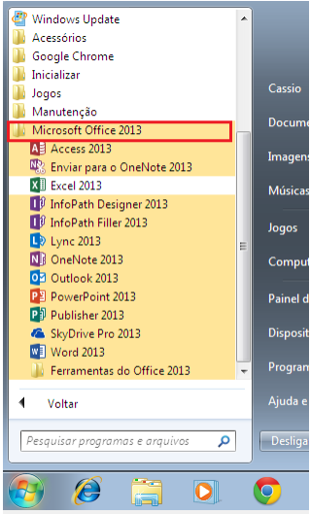
Para iniciar o Excel
Clique no Botão Iniciar, posicione o mouse ou clique sobre a opção Todos os Programas, clique em Microsoft Office 2013 e por fim selecione Excel 2013.
<número>

Slide 5
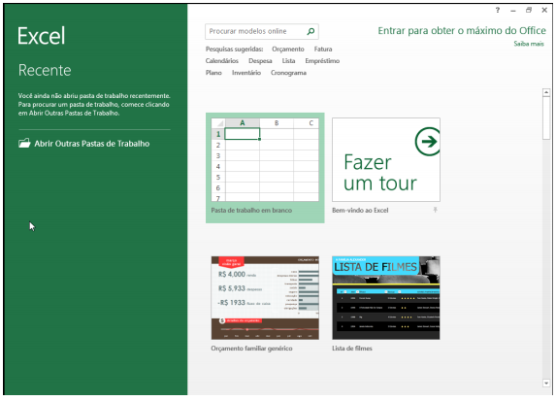
Em alguns instantes, a janela do Excel 2013 será aberta.
<número>

Slide 6
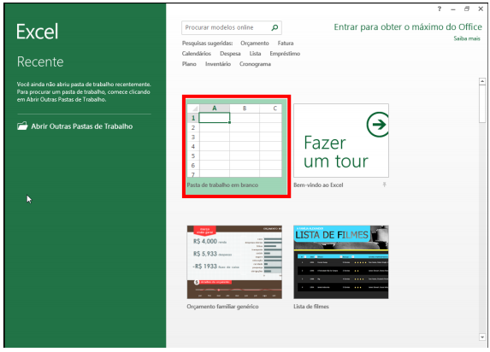
Dê um clique em Pasta de trabalho em branco.
<número>

Slide 7
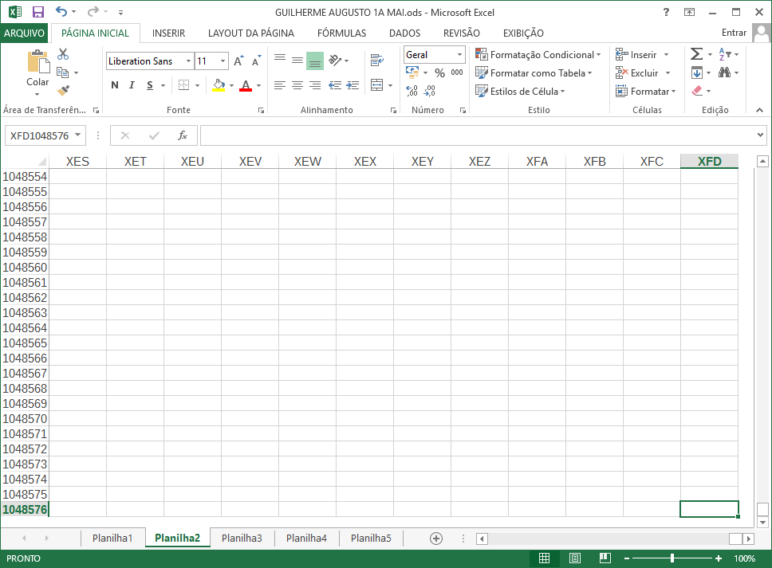
Tela também constituída de linhas e colunas
Colunas
Linhas
<número>

Slide 8
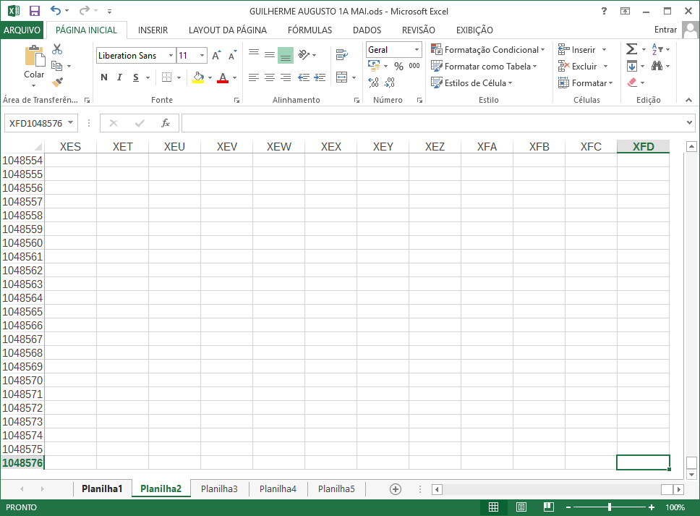
A tela também é composta por diversas “pastinhas”
<número>

Slide 9
Área de Trabalho
Através desta área, podemos elaborar nossas planilhas de cálculo, inserir gráficos e figuras.
<número>

Slide 10
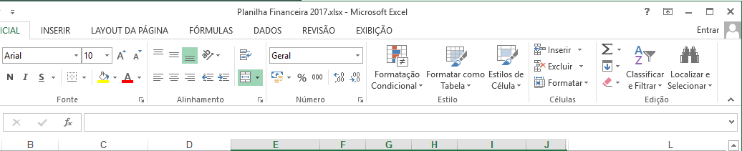
Barra de Fórmulas
Nela podemos inserir fórmulas para realização de cálculos.
<número>

Slide 11
A barra de formulas
<número>

Slide 12
Indicativo de células selecionadas
<número>

Slide 13
Vamos conhecer um pouco a área de trabalho do Excel e algumas funções de suas guias
<número>

Slide 14
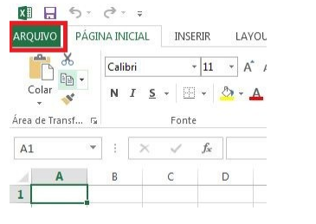
Botão de Arquivo
Através do botão Arquivo é possível criar um novo documento, abrir, salvar, imprimir, compartilhar e ainda opções gerais de trabalho do Excel.
<número>

Slide 15
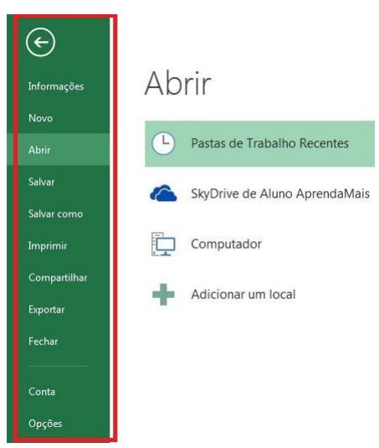
Botão Arquivo
<número>

Slide 16
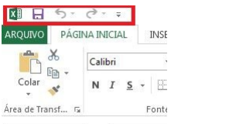
Barra de ferramentas de acesso Rápido
Possui por padrão alguns comandos executados com frequência, como Salvar, Desfazer e Refazer.
<número>

Slide 17
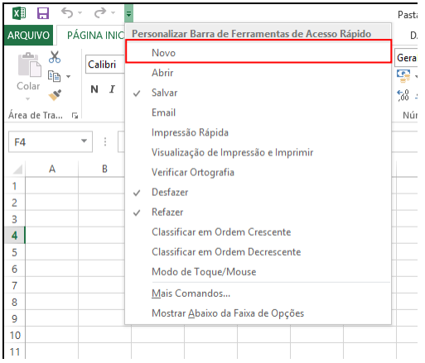
Você pode adicionar ou retirar comandos se Barra de Ferramentas de Acesso Rápido, observe a imagem abaixo explicando como fazer.
Selecione os ícones que você desejar que apareçam na barra de acesso rápido.
<número>

Slide 18
Barra de Fórmulas
Nela podemos inserir fórmulas para realização de cálculos.
<número>

Slide 19
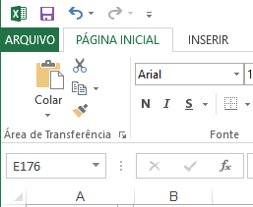
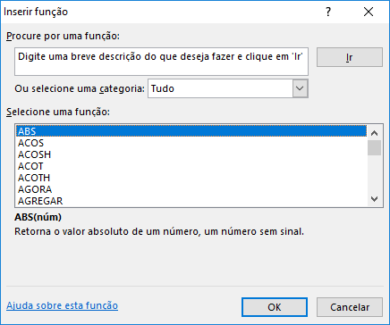
O assistente de funções
<número>

Slide 20
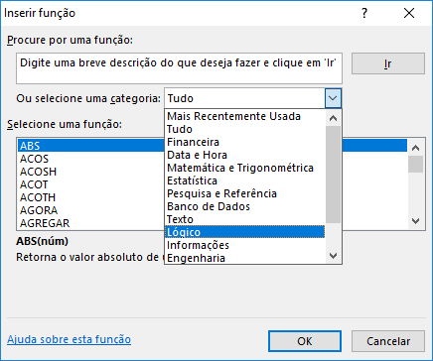
Funções por categoria
<número>

Slide 21
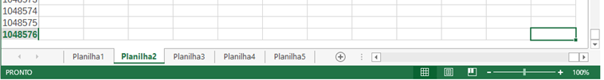
Barra de Zoom
Pode-se arrastar o controle deslizante ou clicar nos botões Ampliar, para modo a ter uma melhor visualização, ou Reduzir o tamanho do conteúdo na folha de cálculo, de modo a visualizar mais conteúdo.
<número>

Slide 22
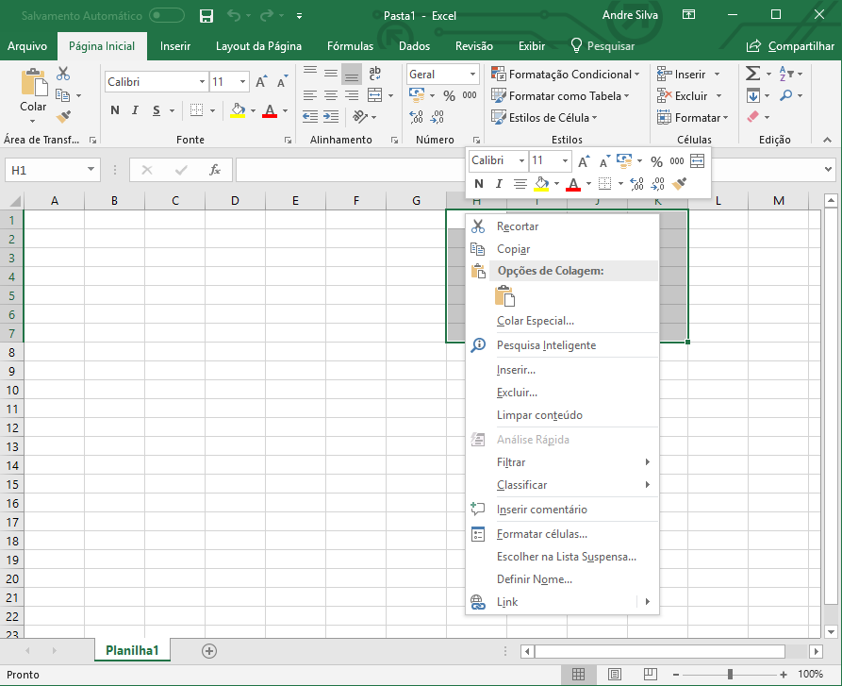
FORMATANDO AS CELULAS
<número>

Slide 23
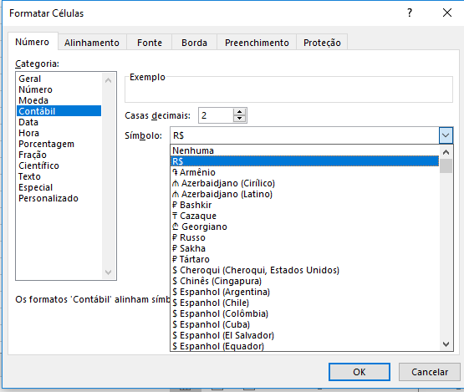
FORMATANDO COMO NÚMEROS
<número>

Slide 24
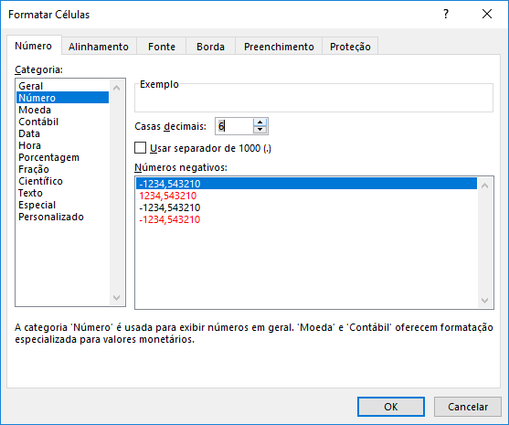
ALTERANDO A QUANTIDADE DE CASAS DECIMAIS
<número>

Slide 25
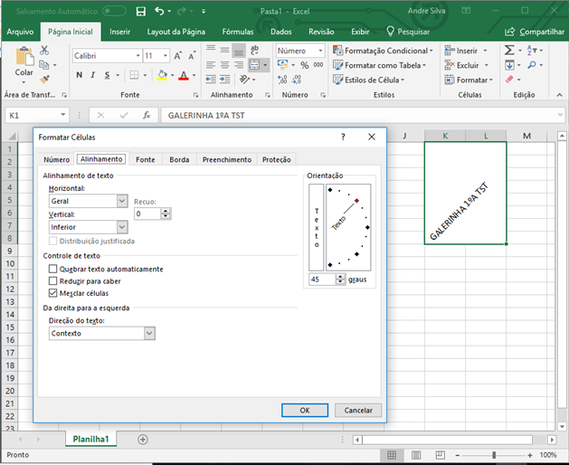
ALINHAMENTO DO TEXTO NAS CELULAS E MESCLA DE CELULAS
<número>

Slide 26
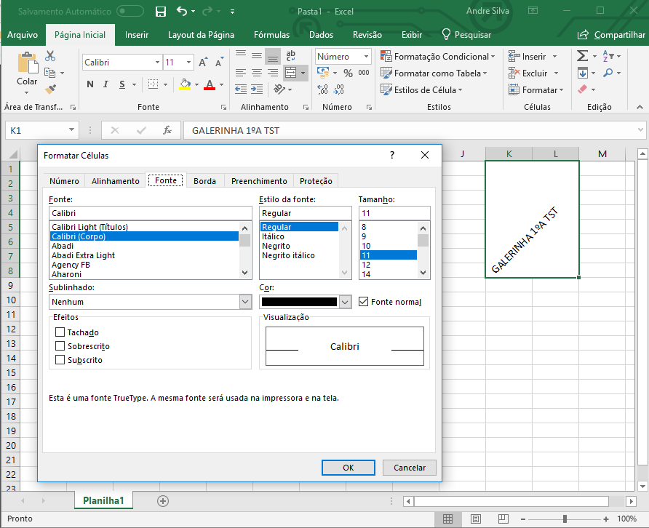
FORMATANDO A FONTE NAS CÉLULAS
<número>

Slide 27
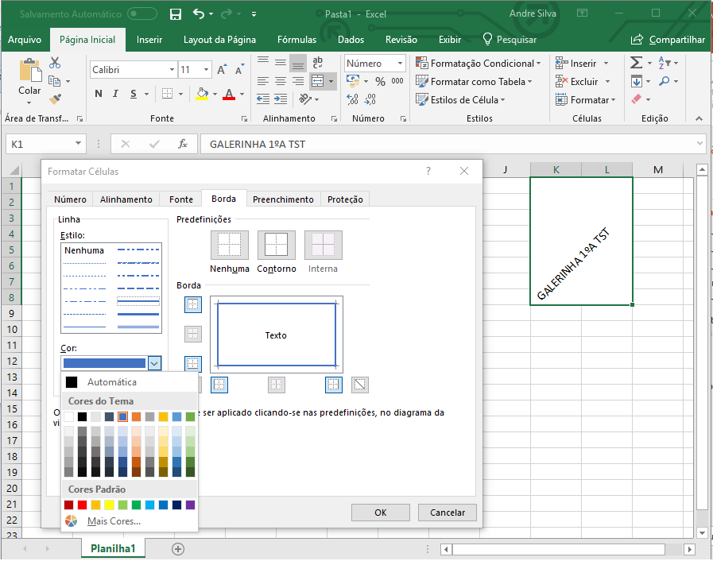
FORMATANDO AS BORDAS DAS CÉLULAS
<número>

Slide 28
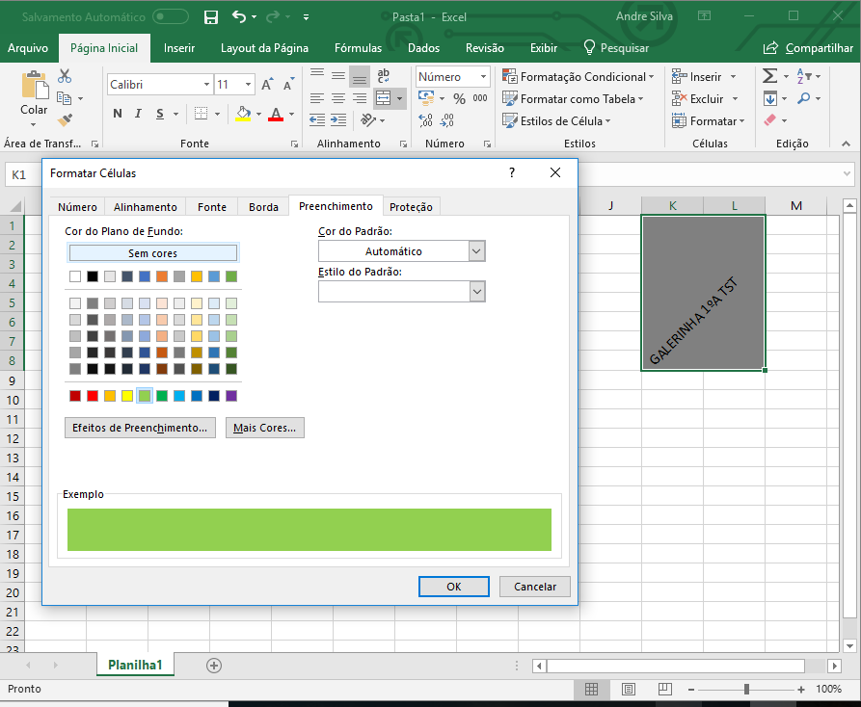
FORMATANDO O PLANO DE FUNDO
<número>

Slide 29
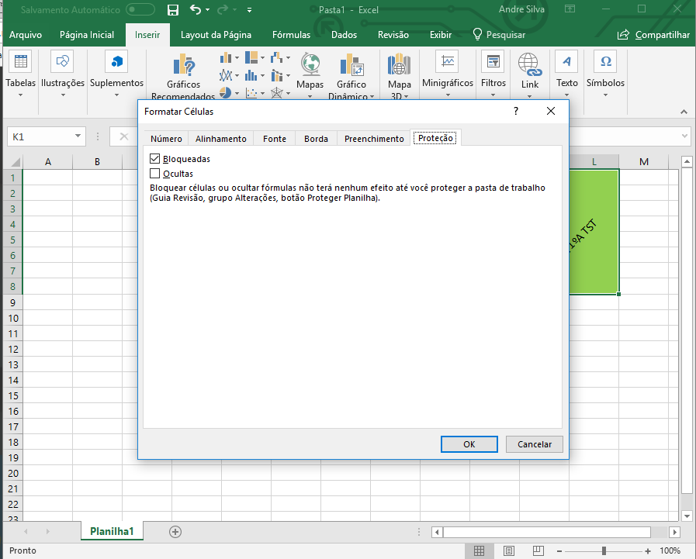
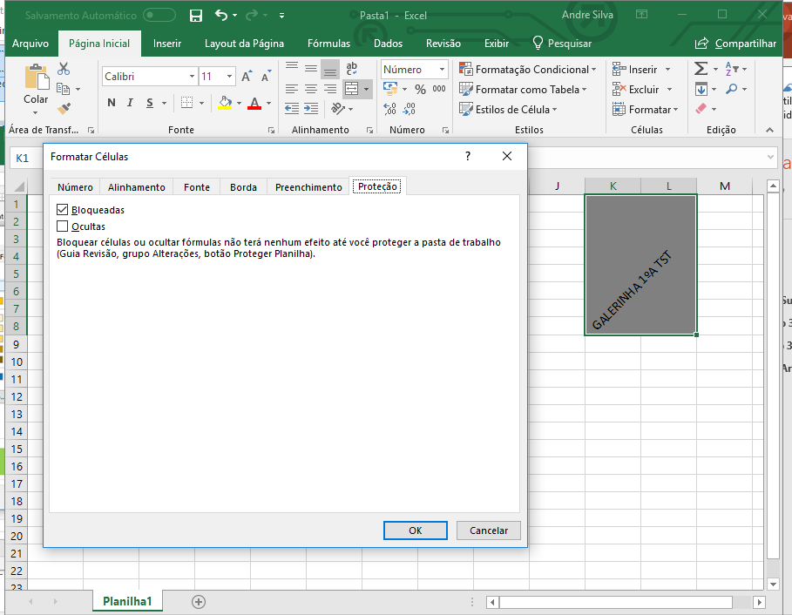
PROTEÇÃO DAS CELULAS
<número>

Slide 30
ALGUMAS FUNÇÕES E FORMULAS
<número>

Slide 31
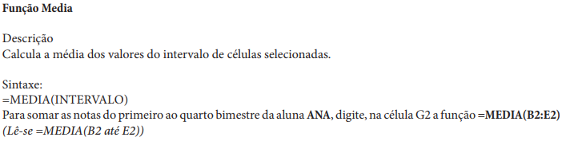
FUNÇÃO MÉDIA
<número>

Slide 32
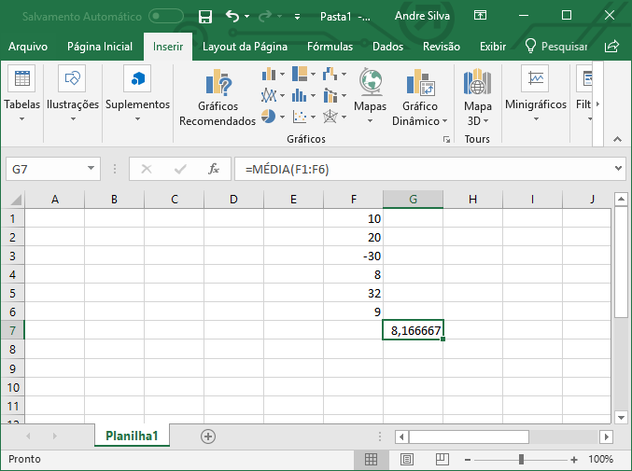
EXECUTANDO A FUNÇÃO MÉDIA
<número>

Slide 33
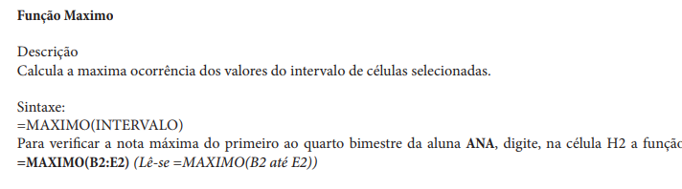
FORMULA MÁXIMO
<número>

Slide 34
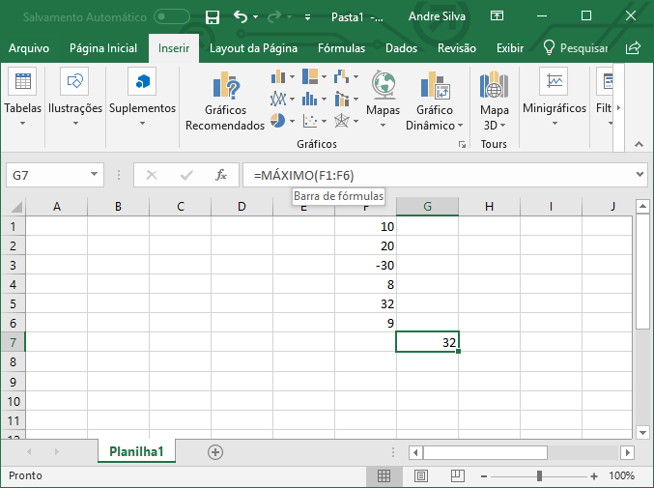
EXECUTANDO A FORMULA MÁXIMO
<número>

Slide 35
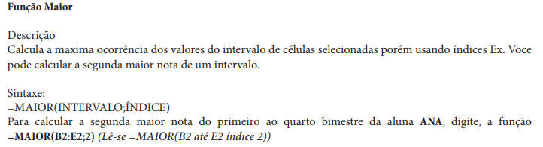
FUNÇÃO MAIOR
<número>

Slide 36

EXECUTANDO A FUNÇÃO MAIOR
<número>

Slide 37
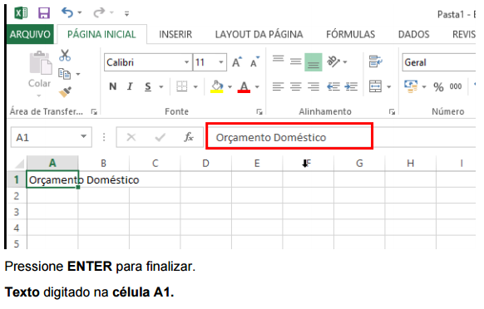
Elaborando a planilha
<número>

Slide 38
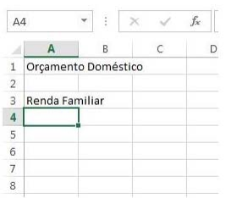
Selecione a célula A3. Com a célula selecionada, digite Renda Familiar e pressione ENTER.
<número>

Slide 39
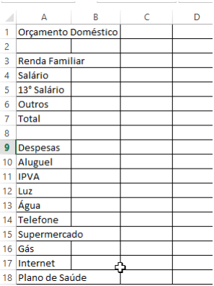
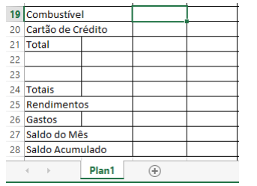
Digite os dados da coluna A, como mostra a imagem abaixo.
<número>

Slide 40
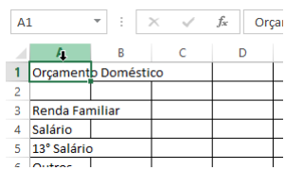
Quando uma nova planilha é iniciada no Excel todas as colunas possuem a mesma largura. Observe que o texto da célula A1 chega até a coluna B1.
<número>

Slide 41
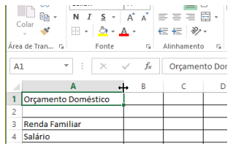
Posicione a seta do mouse entre as colunas A e B, Quando surgir duas setas, clique e segure o clique arrastando para o lado que desejar.
<número>

Slide 42
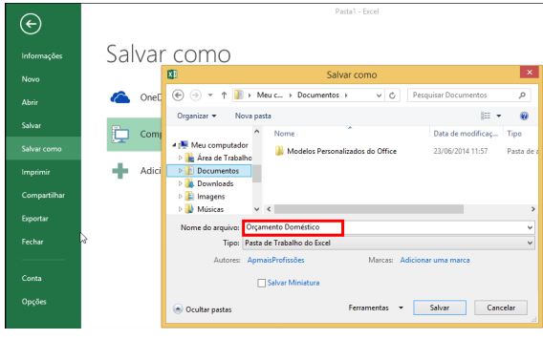
Salvando o documento
<número>

Slide 43
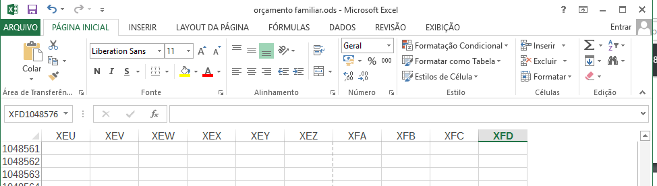
Após salvar a planilha, o Excel exibe na Barra de Título o nome da pasta de trabalho.
<número>

Slide 44
Apenas na primeira vez que a pasta de trabalho está sendo salva é necessário esse procedimento, a partir de agora basta clicar em Salvar da Barra de Ferramentas de Acesso Rápido ou pressionando as teclas CTRL + B.
<número>

Slide 45
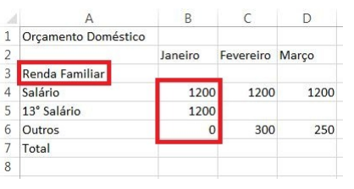
Vamos somar a Renda Familiar, e isso requer uma fórmula que utilize os valores do Salário, 13° Salário e Outro, conforme mostra figura abaixo.
Não podemos esquecer que toda e qualquer fórmula inserida no Excel deverá ser iniciada pelo sinal de igual "=".
<número>

Slide 46
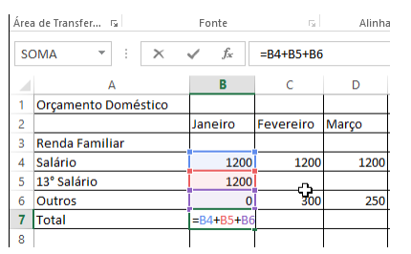
Para finalizar pressione ENTER
<número>

Slide 47
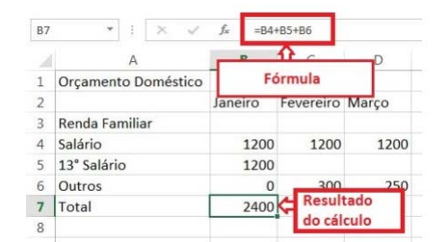
Observe como irá ficar sua planilha após inserir a fórmula
<número>

Slide 48
Agora teríamos que fazer o mesmo cálculo para os outros meses. Existe outra maneira de fazer isso que é copiando a fórmula para as outras células. É um processo mais rápido, além de evitaria o risco de digitação errada da fórmula.
<número>

Slide 49
Ao copiar as fórmulas, o próprio Excel faz o ajuste necessário das mesmas. Se estivermos copiando uma linha para baixo, todas as linhas que aparecem na fórmula também serão ajustadas, o mesmo ocorre para colunas.
<número>

Slide 50
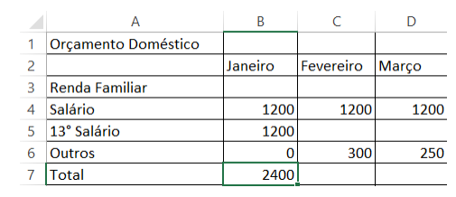
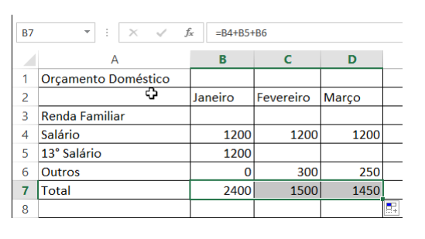
Células copiadas
Célula copiada
<número>

Slide 51
<número>

Slide 52
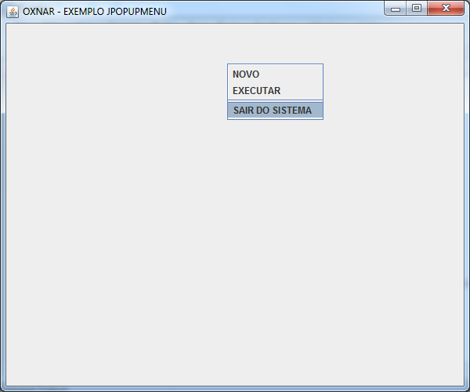
PLANILHAS DO GOOGLE DOCS
Prof. André Aparecido da Silva
Disponível em: http://www.oxnar.com.br/aulas
<número>

Slide 53
O EDITOR DE PLANILHAS DO GOOGLE
É visualmente semelhante a outros programas do gênero, e da mesma maneira possui recursos como:
<número>

Slide 54
O EDITOR DE PLANILHAS DO GOOGLE
• Escolher cor de fonte e de plano de fundo
• Inserir bordas
• Formatar células
• Inserir imagens e desenhos
• Inserir comentários
• Inserir gráficos
• Inserir pequenos aplicativos chamados de gadgets
• Inserir fórmulas e funções
<número>

Slide 55
PLANILHAS DO GOOGLE DOCS
ACESSE O SITE:
https://www.google.com/intl/pt-BR/sheets/about/
<número>

Slide 56

A SEGUINTE TELA SERÁ EXIBIDA
<número>

Slide 57
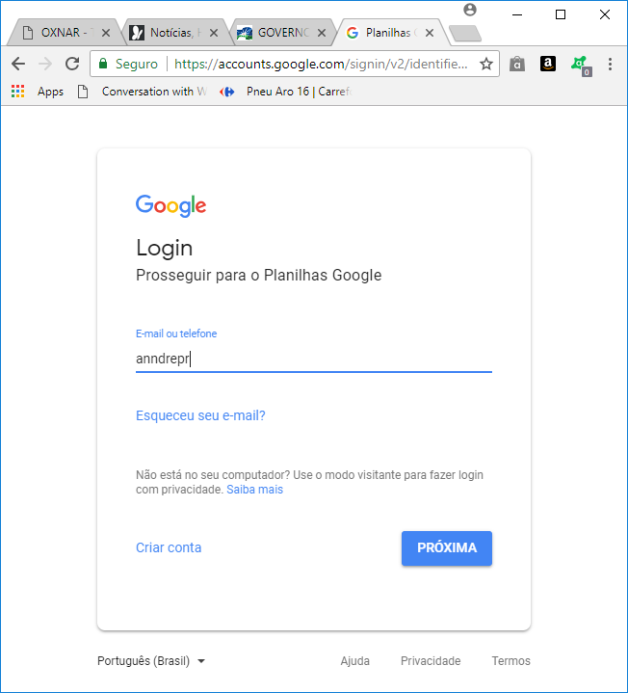
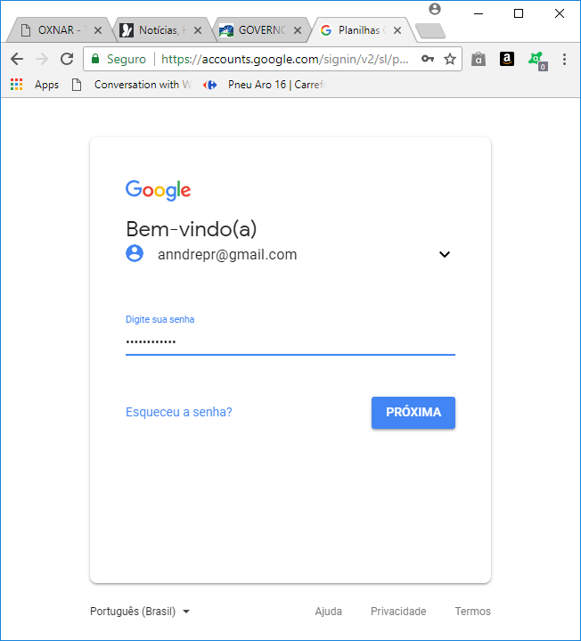
EFETUE LOGIN COM SUA CONTA DO GMAIL
<número>

Slide 58

ESCOLHA AGORA QUE TIPO DE DOCUMENTO DESEJA ELABORAR
<número>

Slide 59
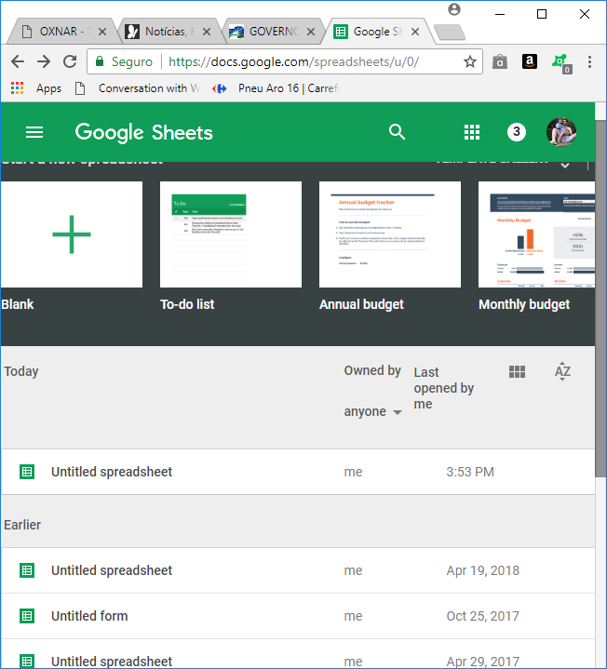
A seguinte tela será exibida
MODELOS DE PLANILHAS
PLANILHAS SALVAS
<número>

Slide 60
A seguinte tela será exibida
PLANILHA EM BRANCO E MODELOS DE PLANILHAS
PLANILHAS SALVAS
<número>

Slide 61
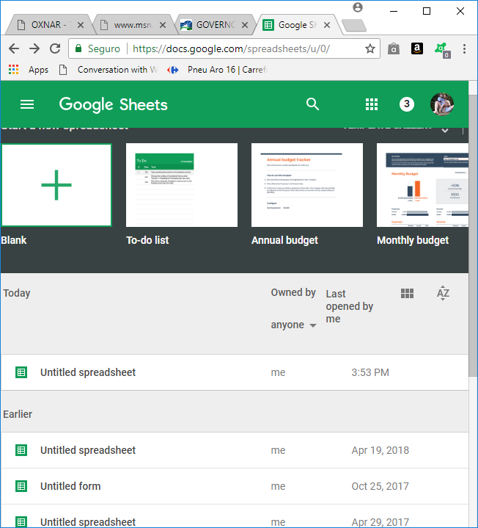
SELECIONANDO A OPÇÃO PLANILHA EM BRANCO
COM O MOUSE SELECIONE ESTA OPÇÃO.
<número>

Slide 62
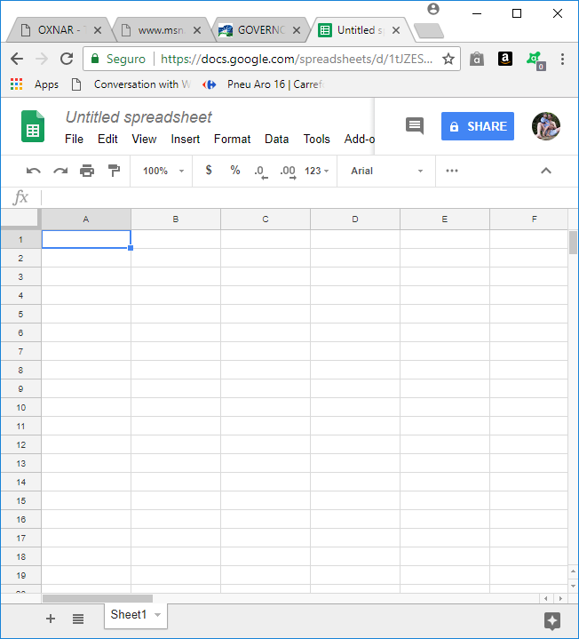
A SEGUINTE TELA SERÁ MOSTRADA
LINHAS
LINHAS
<número>

Slide 63
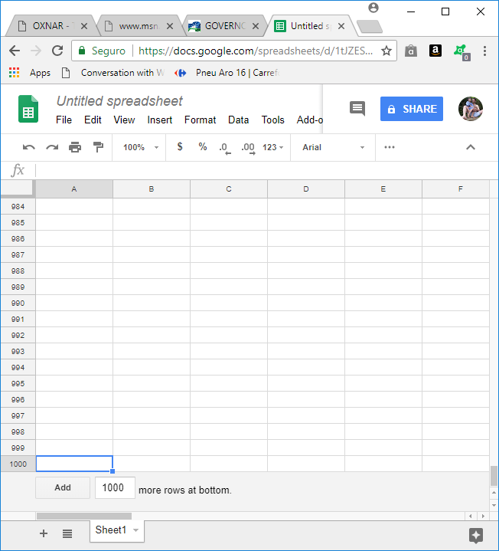
A SEGUINTE TELA SERÁ MOSTRADA
O ARQUIVO SÓ VEM COM 1000 LINHAS, MAS CASO NECESSÁRIO, VOCÊ PODE ADICIONAR MAIS LINHAS.
<número>

Slide 64
AS COLUNAS
AS COLUNAS SÃO IDENTIFICA-DAS DA LETRAS A ATÉ A LETRA Z.
<número>

Slide 65
AS COLUNAS
COLUNA A
COLUNAS F
<número>

Slide 66
Congelando Células
Selecione as linhas/colunas que deseja congelar e acesse o menu Visualizar na opção congelar linhas e/ou congelar colunas.
<número>

Slide 67
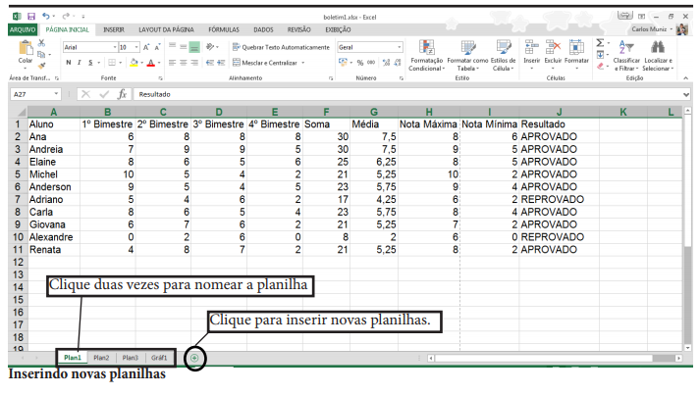
A TELA COMPLETA
<número>

Slide 68
Gráficos
O procedimento para construir gráficos a partir de uma tabela de folha de cálculo do Google Docs é o mesmo usado em qualquer outro editor de planilhas.
Ele oferece 8 diferentes tipos de gráficos e 28 subtipos.
<número>

Slide 69
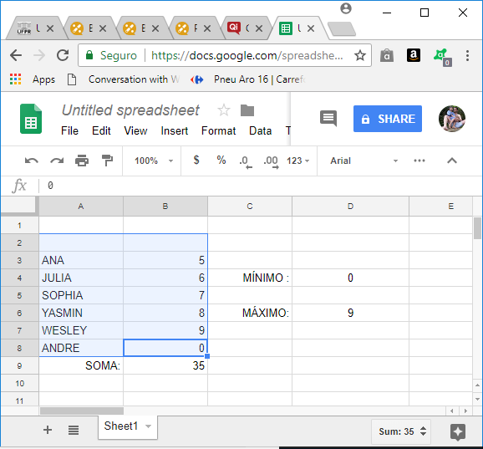
SELECIONE OS DADOS QUE VOCÊ QUER DEMONSTRAR NO GRÁFICO
<número>

Slide 70

CLIQUE NO MENU INSERT E DEPOIS EM CHART
<número>

Slide 71

O GRÁFICO FICA ASSIM
<número>

Slide 72
FILTROS
Ainda dentro das planilhas existe uma ferramenta chamada Filtro que possibilita ver e analisar facilmente os dados de uma planilha.
Os filtros permitem ocultar os dados desnecessários.
Ao desativar o filtro, você ainda poderá ver todos os dados.
<número>

Slide 73
Os filtros básicos podem ser úteis nos seguintes casos:
Se você quiser que todos vejam um filtro específico ao abrir a planilha para visualização.
Se você quiser manter a classificação dos dados após usar o filtro.
<número>

Slide 74

Para acessar Filtros acesse o menu Dados.
<número>

Slide 75

ALGUMAS FORMULAS
<número>

Slide 76


EXEMPLO DE FORMULAS COM MÉDIA
=AVERAGE(B3:B8)
<número>

Slide 77

EXEMPLO DE FORMULA COM SOMA
=SUM(B3:B8)
<número>

Slide 78

EXEMPLO FORMULA =SE(
=IF(B9>= 30, "VALOR SUFICIENTE", "VALOR INSUFICIENTE")
<número>

Slide 79

FORMULA MÁXIMO E MÍNIMO
=MIN(B3:B8)
=MAX(B3:B8)
=SUM(B3:B8)
<número>

Slide 80

MUDANDO O ALINHAMENTO DO TEXTO NAS CÉLULAS
<número>

Slide 81

FORMULA MAIOR
FORMULA EQUIVALENTE A FUNÇÃO MAIOR DO EXCEL, SENDO 2 O SEGUNDO MAIOR VALOR
=LARGE(B2:B10;2)
<número>

Slide 82

MESCLANDO AS CÉLULAS NO GOOGLE DOCS
<número>

Slide 83

ASSIM FICARAM AS CÉLULAS MESCLADAS
<número>

Slide 84

EXERCÍCIO PLANILHA GOOGLE DOCS
CALCULE A COMISSÃO DE 10% E INSIRA UM GRÁFICO COM OS VENDEDORES E TOTAL EM VENDAS
<número>

Slide 85

CRIE A PLANILHA ABAIXO (VALORES E NOMES PODEM SER DIFERENTES)
FORMULA EQUIVALENTE A FUNÇÃO MAIOR DO EXCEL
=LARGE(B2:B10;2)
<número>

Slide 86

Crie a tabela e formulas abaixo no google docs
<número>

